Slide 1


О порядке составления и представления форм государственной статистической отчетности по энергетической статистике
Национальный статистический комитет Республики Беларусь Главное статистическое управление Витебской области

Slide 2


Национальный статистический комитет Республики Беларусь Главное статистическое управление Витебской области
02
Перечень форм государственных статистических наблюдений по энергетической статистике
12-тэк «Отчет о расходе топливно- энергетических ресурсов»
Месячная
16 день после отчетного периода
12-тэк (запасы поставщиков)
«Отчет о запасах нефти, нефтепродуктов и природного газа»
Месячная
15 день после отчетного периода
4-тэк (топливо) «Отчет об остатках,
поступлении и расходе топлива»
Квартальная
17 день после отчетного периода
1-тэк (продукция) «Отчет о расходе топливно-энергетических
ресурсов на производство отдельных видов продукции (работ), включая производство тепловой и электрической энергии»
Годовая
20 января

Slide 3
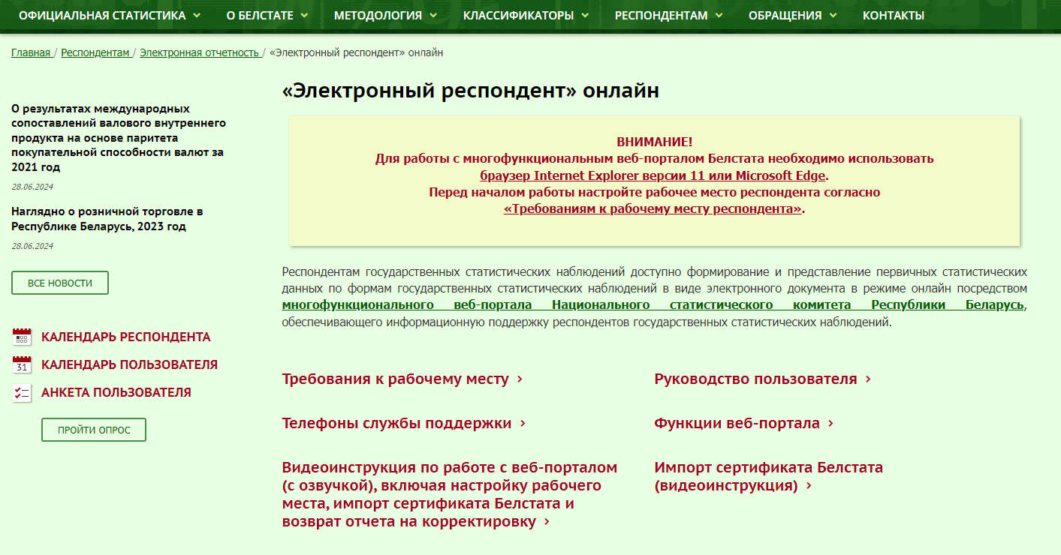

Национальный статистический комитет Республики Беларусь Главное статистическое управление Витебской области
03
Отчеты представляются посредством многофункционального веб-портала Национального статистического комитета Республики Беларусь
http://e-respondent.belstat.gov.by
Единый номер телефона технической поддержки
(0212) 25 00 10
«Avest» 8 (017) 388 03 19, 8 (029) 646 03 19
Техническая поддержка осуществляется в соответствии с режимом работы Главного статистического управления Витебской области и государственного предприятия «ЦИТ Белстата».
В случае невозможности решения технологических проблем на первом уровне технической поддержки необходимо обращаться к специалистам Белстата на электронный адрес e-respondent@belstat.gov.by с изложением сути обращения, снимков экрана, отражающих проблему, и контактных данных для обратной связи.
← К перечню форм

Slide 4
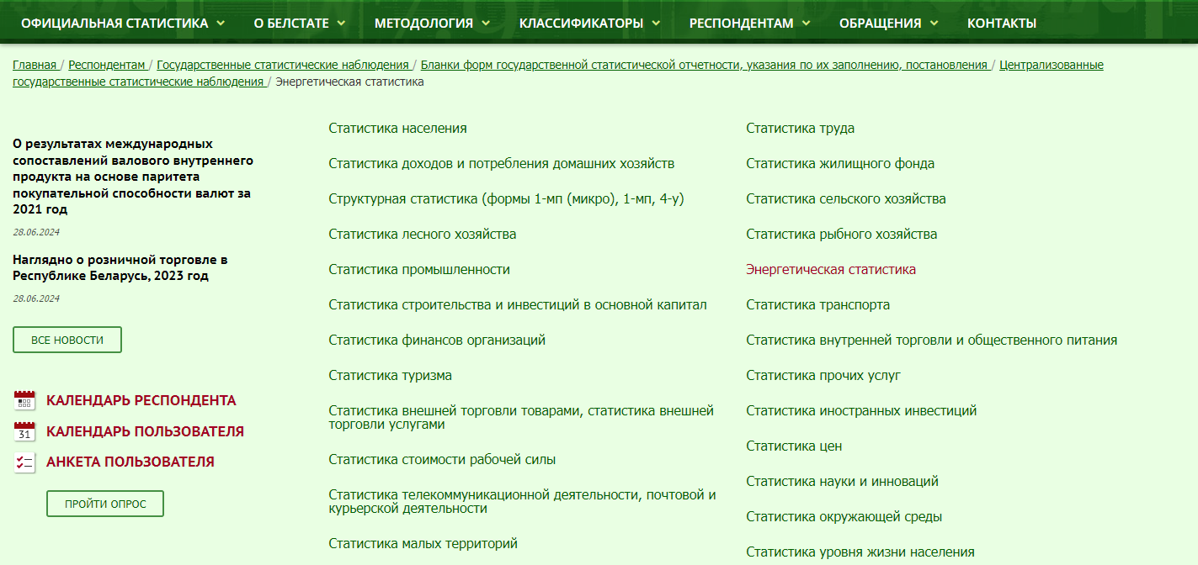
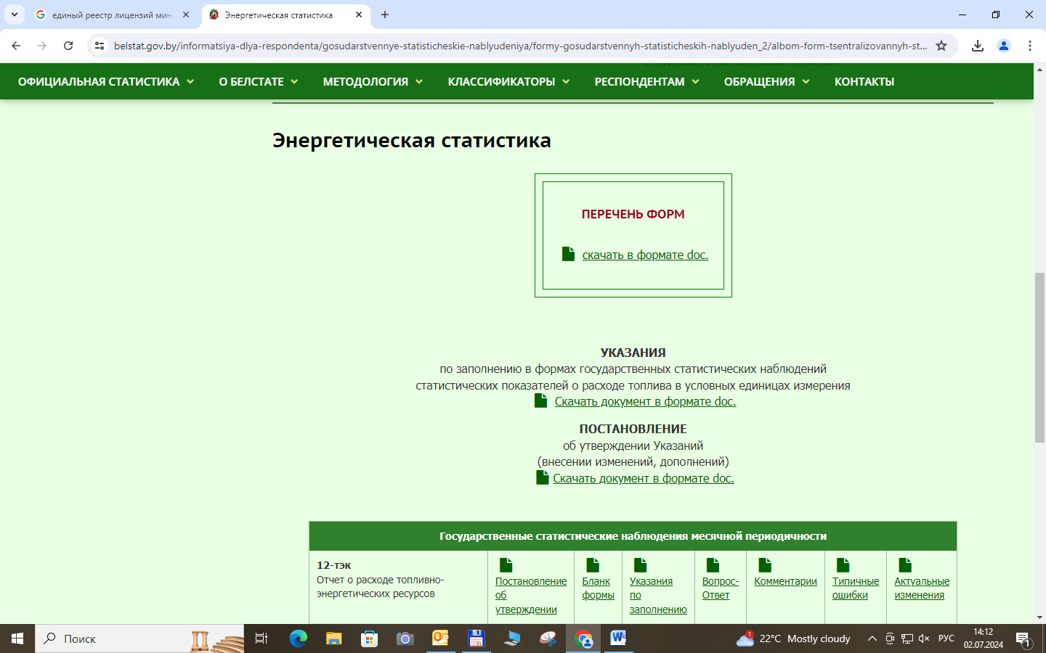
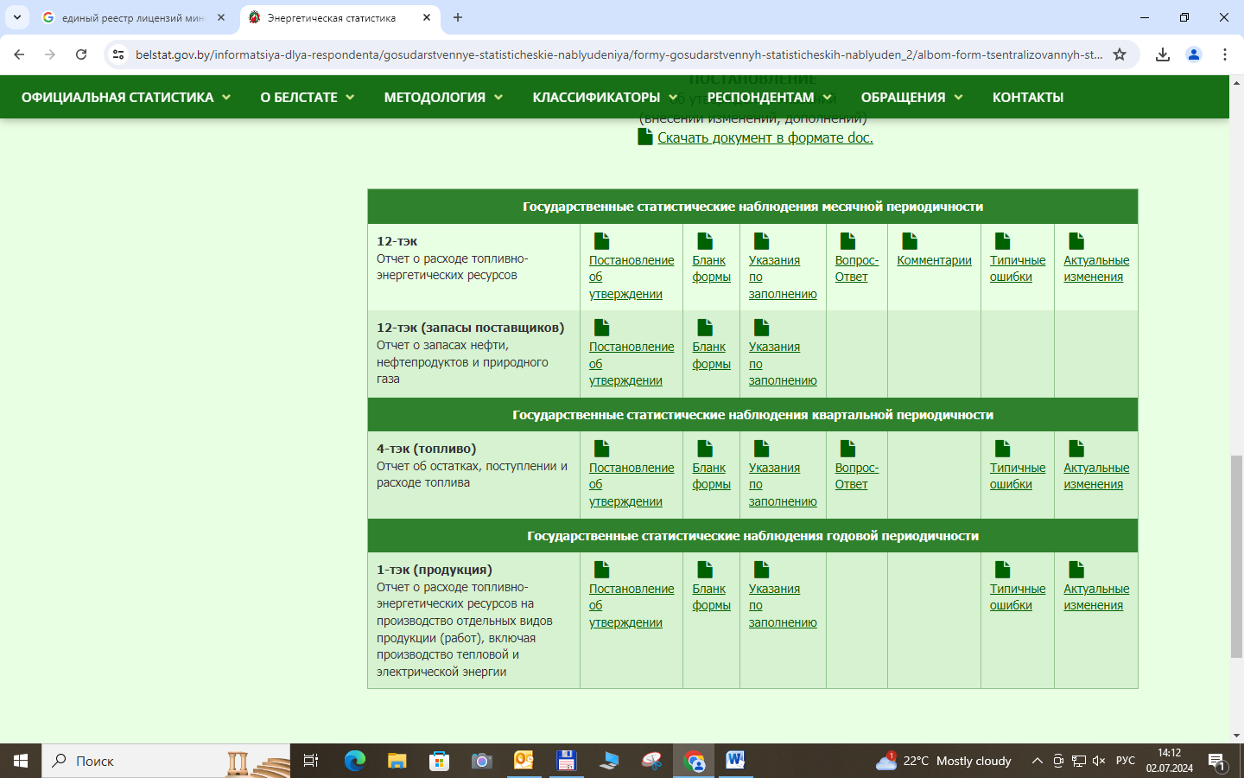
Национальный статистический комитет Республики Беларусь Главное статистическое управление Витебской области
04
БЛАНКИ И УКАЗАНИЯ
Официальный сайт Национального статистического комитета Республики Беларусь http//www.belstat.gov.by
← К перечню форм

Slide 5
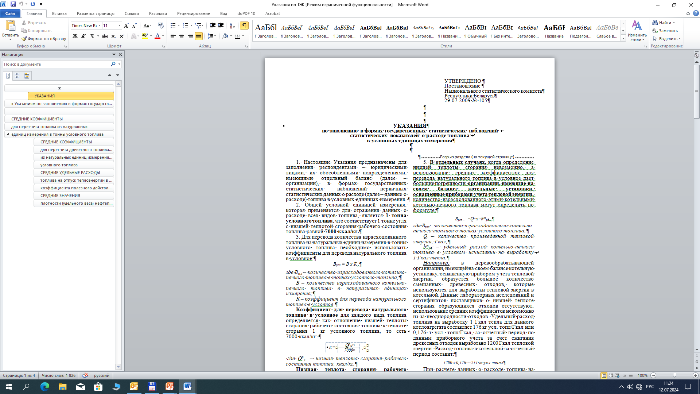
Национальный статистический комитет Республики Беларусь Главное статистическое управление Витебской области
05
УКАЗАНИЯ по заполнению в формах государственных статистических наблюдений статистических показателей о расходе топлива в условных единицах измерения используются при заполнении форм отчетности (Постановление Национального статистического комитета Республики Беларусь от 29.07.2009 № 105):
- 12-тэк - для перевода количества израсходованного котельно-печного топлива из натуральных единиц измерения в тонны условного топлива;
- 4-тэк (топливо) - при пересчете данных о расходе отдельных видов топлива в тонны условного топлива, а также торфа и брикетов топливных в натуральном выражении на условную влажность; дров для отопления и топливной щепы в плотные кубические метры; бензина авиационного и автомобильного, керосина, дизельного и биодизельного топлива в тонны; кокса и коксовой мелочи на сухой вес;
- 1-тэк (продукция) - для перевода количества израсходованного котельно-печного топлива из натуральных единиц измерения в тонны условного топлива.
← К перечню форм

Slide 6
Национальный статистический комитет Республики Беларусь Главное статистическое управление Витебской области
06
Вниманию респондента !
Данные отчетов отражаются на основании данных первичных учетных и иных документов организации (товарно-транспортных и товарных накладных, счет-фактур (расчетов и (или) калькуляций к ним), приходно-расходных документов, материальных отчетов, ведомостей, отчетов о движении топлива и горюче-смазочных материалов, актов и ведомостей учета остатков материалов на складе и других).
В соответствии с Инструкцией о порядке представления и исправления первичных статистических данных, утвержденной постановлением Национального статистического комитета от 28 августа 2015 г. № 100, первичные статистические данные представляются респондентом на основании данных первичных учетных и иных документов, имеющихся на дату представления государственной статистической отчетности за соответствующий отчетный период.
← К перечню форм

Slide 7

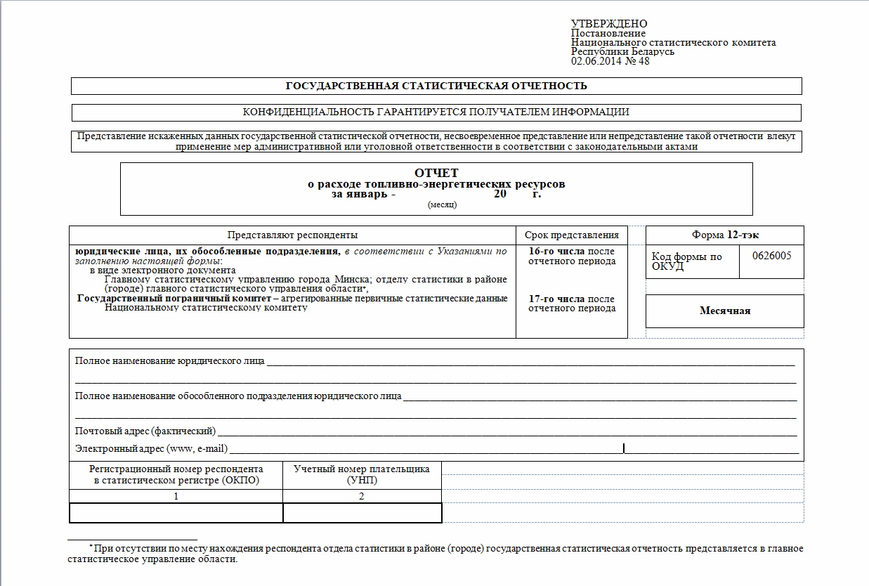
Национальный статистический комитет Республики Беларусь Главное статистическое управление Витебской области
07
12-тэк «Отчет о расходе топливно-энергетических ресурсов»»
Составляется ежемесячно нарастающим итогом
с начала года.
← К перечню форм

Slide 8
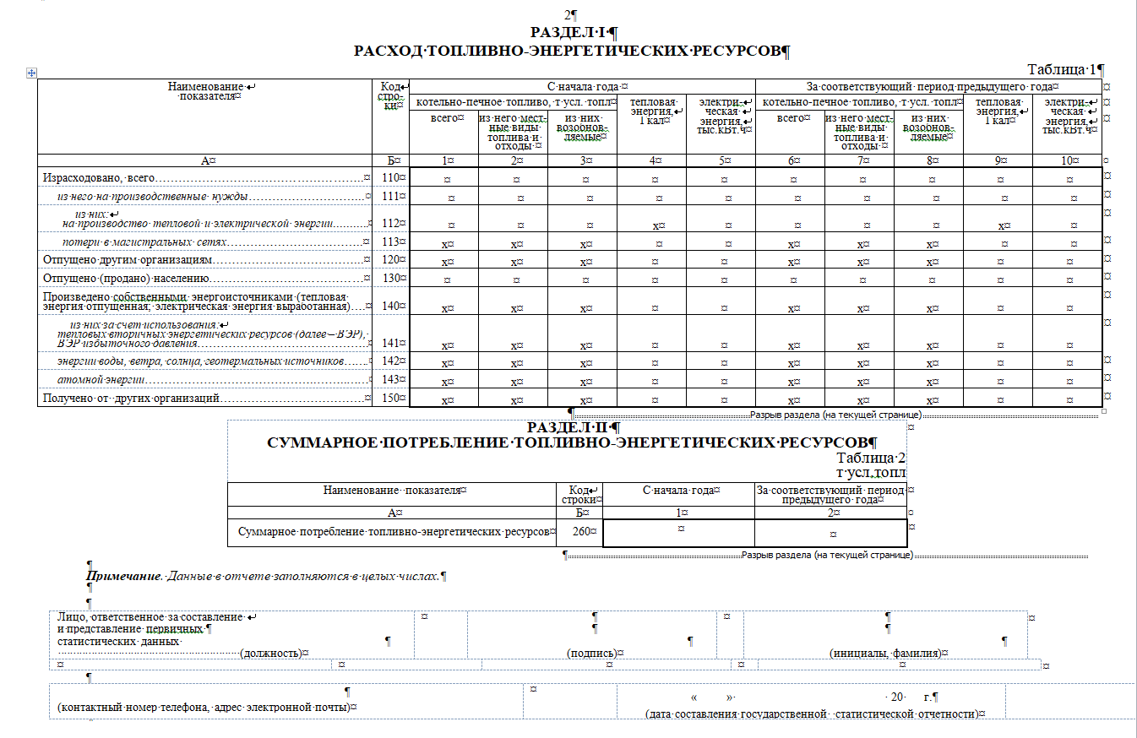
Национальный статистический комитет Республики Беларусь Главное статистическое управление Витебской области
08
12-тэк «Отчет о расходе топливно-энергетических ресурсов»
Респонденты представляют первичные статистические данные в объеме, сроки и адреса, указанные в формах государственной статистической отчетности, за подписями лиц, ответственных за составление и представление первичных статистических данных.
Первичные статистические данные считаются непредставленными в случае отсутствия подписи лица, ответственного за их составление и представление. П.9 Инструкции о порядке представления первичных статистических данных Утвержденной Постановлением Национального статистического комитета Республики Беларусь 28.08.2015 № 100
← К перечню форм

Slide 9
Национальный статистический комитет Республики Беларусь Главное статистическое управление Витебской области
09
12-тэк «Отчет о расходе топливно-энергетических ресурсов»
Государственную статистическую отчетность по форме 12-тэк «Отчет о расходе топливно-энергетических ресурсов» представляют:
юридические лица, подчиненные (входящие в состав) государственным органам (организациям), а также акции (доли в уставных фондах) которых находятся в государственной собственности и переданы в управление государственным органам (организациям), их обособленные подразделения;
юридические лица, являющиеся участниками холдингов, их обособленные подразделения;
коммерческие организации без ведомственной подчиненности со средней численностью работников за предыдущий год более 250 человек, их обособленные подразделения;
структурные подразделения районных, городских (городов областного подчинения), Минского городского исполнительных комитетов, реализующие государственную политику в области образования, здравоохранения и культуры.
Государственный пограничный комитет представляет агрегированные первичные статистические данные по республике по системе органов пограничной службы.
Отчет не представляют:
юридические лица, основным видом экономической деятельности которых является финансовая и страховая деятельность;
крестьянские (фермерские) хозяйства.
← К перечню форм

Slide 10
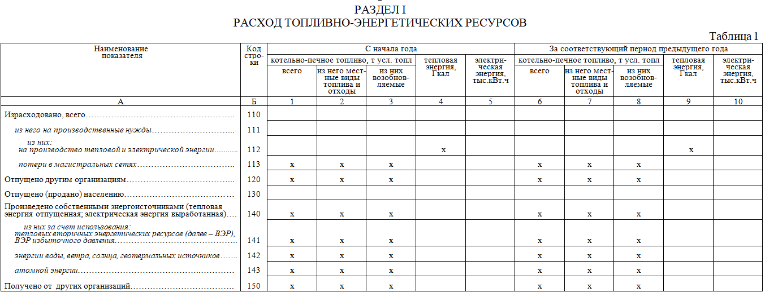
Национальный статистический комитет Республики Беларусь Главное статистическое управление Витебской области
10
12-тэк «Отчет о расходе топливно-энергетических ресурсов»
РАЗДЕЛ I
Расход топливно-энергетических ресурсов
Приведение данных за соответствующий период предыдущего года к сопоставимым условиям не допускается.
(п.5 Указаний)
← К перечню форм

Slide 11
Национальный статистический комитет Республики Беларусь Главное статистическое управление Витебской области
11
12-тэк «Отчет о расходе топливно-энергетических ресурсов»
Порядок отражения расхода котельно-печного топлива
РАЗДЕЛ I
Расход топливно-энергетических ресурсов
ОТРАЖАЕТСЯ: расход топлива и отходов непосредственно использованных в качестве котельно-печного топлива, включая данные о потерях (расход всех видов топлива и отходов, используемых на выработку электрической и тепловой энергии на электростанциях, теплоэлектроцентралях (далее – ТЭЦ), мини-ТЭЦ, в котельных и непосредственно в качестве топлива в печах, сушилках, горнах, коптильнях и прочем технологическом и отопительном оборудовании как производственного, так и коммунально-бытового назначения).
(п.10 Указаний)
НЕ ОТРАЖАЕТСЯ: расход топлива и отходов, в качестве сырья на переработку в другие виды топлива, а также на производство химической, нефтехимической и другой нетопливной продукции;
на нетопливные нужды;
в двигателях внутреннего сгорания, включая энергоустановки, работающие по принципу двигателя внутреннего сгорания (дизельгенераторы, газопоршневые агрегаты и тому подобные);
на такие нужды как газовая сварка, резка металлов, кокса и угля в качестве углеводородной добавки для обеспечения химических реакций и тому подобные.
(п. 10 Указаний)
← К перечню форм

Slide 12
Национальный статистический комитет Республики Беларусь Главное статистическое управление Витебской области
12
12-тэк «Отчет о расходе топливно-энергетических ресурсов»
Порядок отражения местных видов топлива и отходов
РАЗДЕЛ I
РАСХОД ТОПЛИВНО-ЭНЕРГЕТИЧЕСКИХ РЕСУРСОВ
Местные виды топлива и отходы:
- Торф топливный
- Газ природный попутный
- Дрова
- Щепа топливная
- Топливо энергетическое из быстрорастущей древесины
- Древесные гранулы, пеллеты, древесные брикеты
- Древесный уголь
- Торфо-древесное топливо
- RDF-топливо
- Брикеты торфяные
- Биогаз
- Прочие местные виды топлива и продукты их переработки
Отходы
(п.12 Указаний)
!
НЕ ОТРАЖАЕТСЯ в графах 2 и 7 расход топлива и отходов, если они поступили по импорту или получены в результате переработки импортируемых объемов топливно-энергетических ресурсов.
(п. 12 Указаний)
← К перечню форм

Slide 13
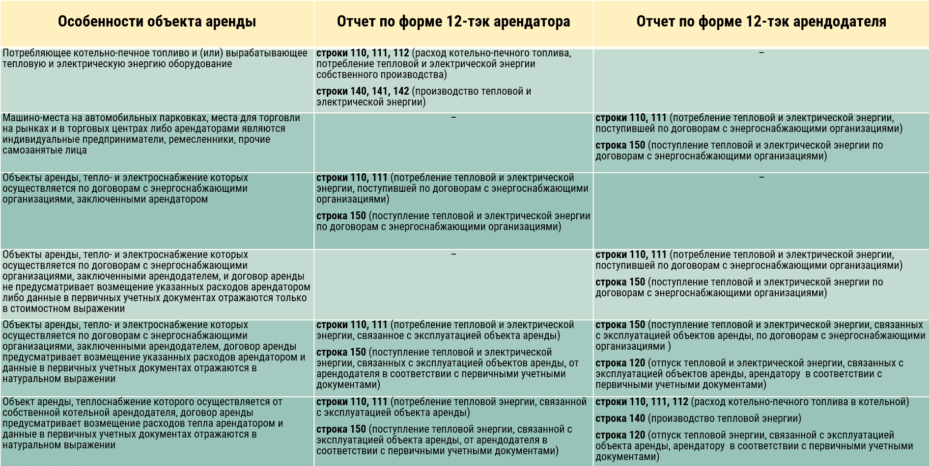
Национальный статистический комитет Республики Беларусь Главное статистическое управление Витебской области
13
12-тэк «Отчет о расходе топливно-энергетических ресурсов»
Порядок отражения данных арендаторами и арендодателями
← К перечню форм

Slide 14
Национальный статистический комитет Республики Беларусь Главное статистическое управление Витебской области
14
12-тэк «Отчет о расходе топливно-энергетических ресурсов»
Порядок отражения расхода тепловой и электрической энергии индивидуальных предпринимателей, ремесленников и прочих самозанятых лиц
Расход тепловой и электрической энергии арендаторов – индивидуальных предпринимателей, ремесленников и прочих самозанятых лиц (п. 14 Указаний)
Расход тепловой и электрической энергии индивидуальных предпринимателей, ремесленников и прочих самозанятых лиц, которые являются собственниками помещений (п. 18 Указаний)
← К перечню форм

Slide 15
Национальный статистический комитет Республики Беларусь Главное статистическое управление Витебской области
15
12-тэк «Отчет о расходе топливно-энергетических ресурсов»
Порядок отражения отпуска населению котельно-печного топлива
РАЗДЕЛ I
Расход топливно-энергетических ресурсов
Юридические лица, ведущие лесное хозяйство, осуществляющие отпуск древесины на корню, в объем отражаемого по строке 130 котельно-печного топлива (графы 1-3) включают данные о количестве дров, в том числе дровяной древесины и ликвида из кроны, самостоятельно заготовленных населением по выданным лесорубочным билетам, ордерам.
Отпуск природного газа для нужд населения по строке 130 отражают только газоснабжающие организации.
(п. 19 Указаний)
← К перечню форм

Slide 16
Национальный статистический комитет Республики Беларусь Главное статистическое управление Витебской области
16
12-тэк «Отчет о расходе топливно-энергетических ресурсов»
Порядок отражения расхода энергоресурсов организациями, на балансе которых находятся общежития (при наличии договора найма жилого помещения)
Если проживающие в общежитиях по условиям договора найма жилого помещения вносят плату за пользование коммунальными услугами по ставкам и тарифам, установленным законодательством для жилых домов государственного жилищного фонда, при обязательном соблюдении условий:
1. конечным получателем платежа является организация, на балансе которой находится общежитие;
2. расход тепловой и электрической энергии в платежных документах представляется в натуральном выражении
(Гкал, кВт*ч). (п.19 Указаний)
исключение
количество энергоресурсов на содержание мест общего пользования
количество потребленной тепловой и электрической энергии проживающими в общежитии
← К перечню форм

Slide 17
Национальный статистический комитет Республики Беларусь Главное статистическое управление Витебской области
17
12-тэк «Отчет о расходе топливно-энергетических ресурсов»
Порядок заполнения раздела II
РАЗДЕЛ II СУММАРНОЕ ПОТРЕБЛЕНИЕ ТОПЛИВНО-ЭНЕРГЕТИЧЕСКИХ РЕСУРСОВ Таблица 2 т усл.топл
Наименование показателя | Код строки | С начала года | За соответствующий период предыдущего года
А | Б | 1 | 2
Суммарное потребление топливно-энергетических ресурсов | 260
стр. 260 гр.1 = стр. 110 гр.1 + (стр. 110 гр.4 – стр. 140 гр.4)×0,143 + (стр. 110 гр.5 – стр. 140 гр.5)×0,123
(с учетом правил арифметики, т.е. знаков «+» и «-»)
При проведении расчетов каждое слагаемое округляется до целой величины и затем суммируется.
Для перевода тепловой и электрической энергии из физических единиц измерения к угольному эквиваленту используются следующие соотношения между единицами энергии в соответствии с Международной системой единиц (СИ):
1 Гкал = 1000 Мкал = (1000/7000) т усл. топл = 0,143 т усл. топл
1 тыс. кВт.ч = 860 Мкал = (860/7000) т усл. топл = 0,123 т усл. топл
← К перечню форм

Slide 18

По вопросам заполнения формы 12-тэк можно обращаться в отдел статистики ТЭК и услуг Главного статистического управления Витебской области по телефону:
(0212) 43 69 75
← К перечню форм

Slide 19
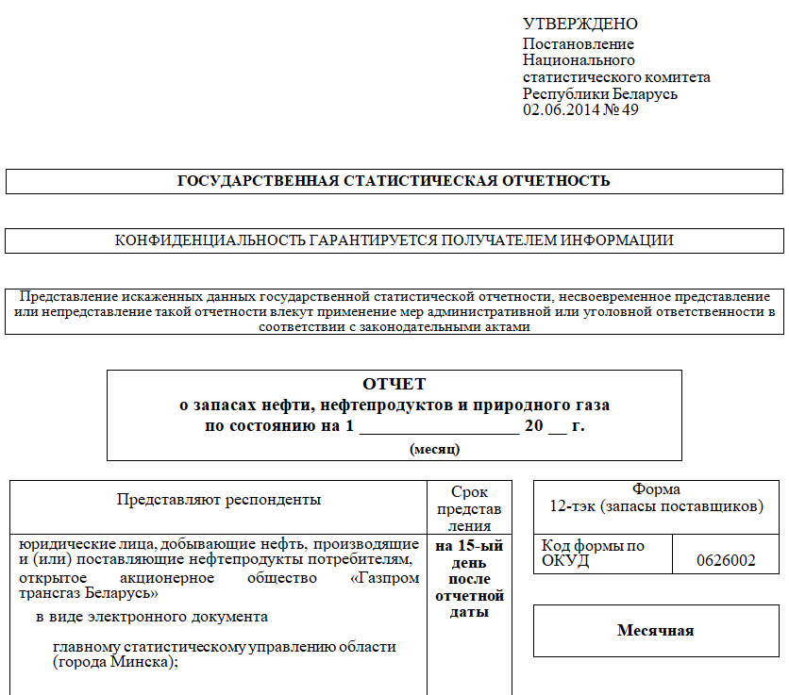
Национальный статистический комитет Республики Беларусь Главное статистическое управление Витебской области
19
12-тэк (запасы поставщиков)
«Отчет о запасах нефти, нефтепродуктов
и природного газа»
← К перечню форм

Slide 20
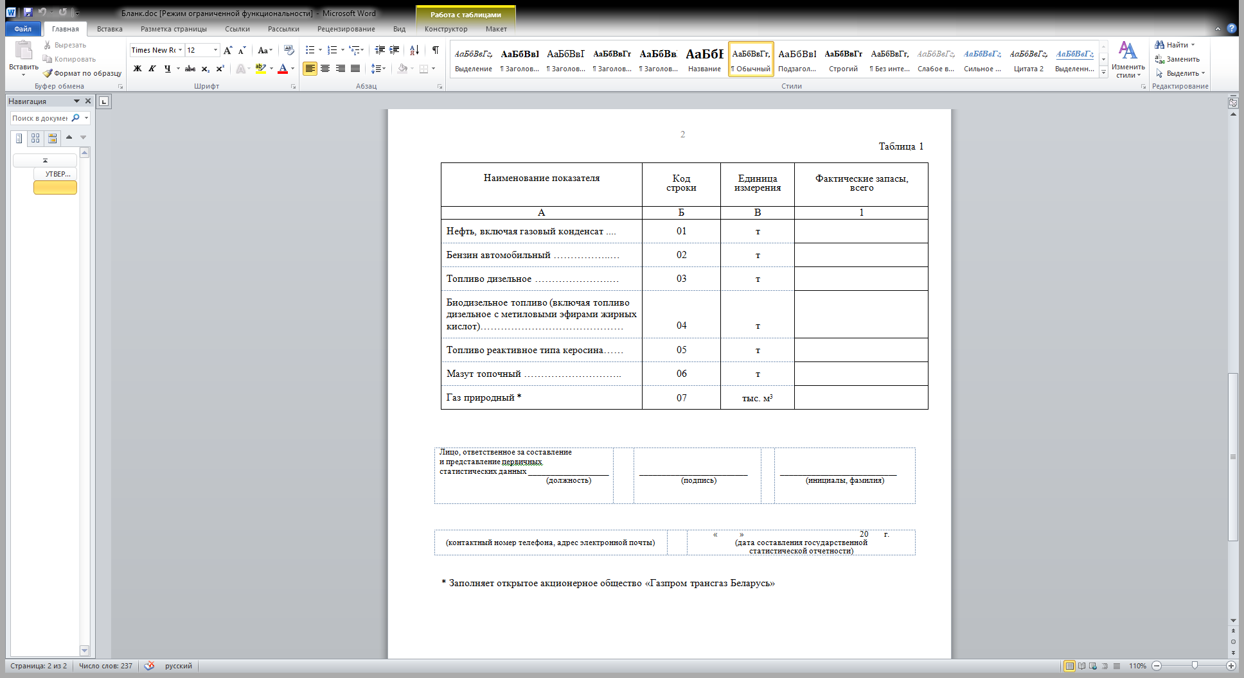
Национальный статистический комитет Республики Беларусь Главное статистическое управление Витебской области
20
Респонденты представляют первичные статистические данные в объеме, сроки и адреса, указанные в формах государственной статистической отчетности, за подписями лиц, ответственных за составление и представление первичных статистических данных.
Первичные статистические данные считаются непредставленными в случае отсутствия подписи лица, ответственного за их составление и представление. П.9 Инструкции о порядке представления первичных статистических данных Утвержденной Постановлением Национального статистического комитета Республики Беларусь 28.08.2015 № 100
← К перечню форм

Slide 21
Национальный статистический комитет Республики Беларусь Главное статистическое управление Витебской области
21
12-тэк (запасы поставщиков)
«Отчет о запасах нефти, нефтепродуктов и природного газа»
Государственную статистическую отчетность по форме 12-тэк (запасы поставщиков) «Отчет о запасах нефти, нефтепродуктов и природного газа» представляют юридические лица, добывающие нефть, производящие и (или) поставляющие нефтепродукты потребителям, открытое акционерное общество «Газпром трансгаз Беларусь».
Организации составляют отчет, включая данные по входящим в их структуру подразделениям.
← К перечню форм

Slide 22
Национальный статистический комитет Республики Беларусь Главное статистическое управление Витебской области
22
12-тэк (запасы поставщиков) «Отчет о запасах нефти, нефтепродуктов и природного газа»
Таблица 1
Наименование показателя | Код строки | Единица измерения | Фактические запасы, всего
А | Б | В | 1
Нефть, включая газовый конденсат | 01 | т
Бензин автомобильный | 02 | т
Топливо дизельное | 03 | т
Биодизельное топливо (включая топливо дизельное с метиловыми эфирами жирных кислот) | 04 | т
Топливо реактивное типа керосина | 05 | т
Мазут топочный | 06 | т
Газ природный* | 07 | тыс. м³
Данные отчета приводятся
в целых числах.
Запасы топлива отражаются
по весу нетто
без воды и грязи, но с включением топлива, которое не может быть слито («мертвые» остатки).
← К перечню форм

Slide 23
Национальный статистический комитет Республики Беларусь Главное статистическое управление Витебской области
23
12-тэк (запасы поставщиков)
«Отчет о запасах нефти, нефтепродуктов и природного газа»
Таблица 1
Наименование показателя | Код строки | Единица измерения | Фактические запасы, всего
А | Б | В | 1
Нефть, включая газовый конденсат | 01 | т
Бензин автомобильный | 02 | т
Топливо дизельное | 03 | т
Биодизельное топливо (включая топливо дизельное с метиловыми эфирами жирных кислот) | 04 | т
Топливо реактивное типа керосина | 05 | т
Мазут топочный | 06 | т
Газ природный* | 07 | тыс. м³
По строкам 01-06 ОТРАЖАЮТСЯ данные о нефти и каждом виде нефтепродуктов в отдельности, числящихся по первичным учетным документам организации в остатках по состоянию на восемь часов утра (для нефтеперерабатывающих организаций – на ноль часов) первого числа отчетного месяца во всех местах хранения, включая арендованные.
← К перечню форм

Slide 24
Национальный статистический комитет Республики Беларусь Главное статистическое управление Витебской области
24
12-тэк (запасы поставщиков)
«Отчет о запасах нефти, нефтепродуктов и природного газа»
Таблица 1
Наименование показателя | Код строки | Единица измерения | Фактические запасы, всего
А | Б | В | 1
Нефть, включая газовый конденсат | 01 | т
Бензин автомобильный | 02 | т
Топливо дизельное | 03 | т
Биодизельное топливо (включая топливо дизельное с метиловыми эфирами жирных кислот) | 04 | т
Топливо реактивное типа керосина | 05 | т
Мазут топочный | 06 | т
Газ природный* | 07 | тыс. м³
Остатки давальческого сырья и готовых продуктов его переработки отражаются только в отчете перерабатывающей организации.
Заполняет только ОАО «Газпром трансгаз Беларусь».
← К перечню форм

Slide 25
Национальный статистический комитет Республики Беларусь Главное статистическое управление Витебской области
25
12-тэк (запасы поставщиков)
«Отчет о запасах нефти, нефтепродуктов и природного газа»
Таблица 1
Наименование показателя | Код строки | Единица измерения | Фактические запасы, всего
А | Б | В | 1
Нефть, включая газовый конденсат | 01 | т
Бензин автомобильный | 02 | т
Топливо дизельное | 03 | т
Биодизельное топливо (включая топливо дизельное с метиловыми эфирами жирных кислот) | 04 | т
Топливо реактивное типа керосина | 05 | т
Мазут топочный | 06 | т
Газ природный* | 07 | тыс. м³
В отчете НЕ ОТРАЖАЮТСЯ данные о запасах топлива, предназначенного для собственного потребления, а также заложенного в государственный и мобилизационный материальные резервы.
← К перечню форм

Slide 26
По вопросам заполнения формы 12-тэк (запасы поставщиков) можно обращаться в отдел статистики ТЭК и услуг Главного статистического управления Витебской области по телефонам:
(0212) 43 68 87
(0212) 43 69 75
← К перечню форм

Slide 27
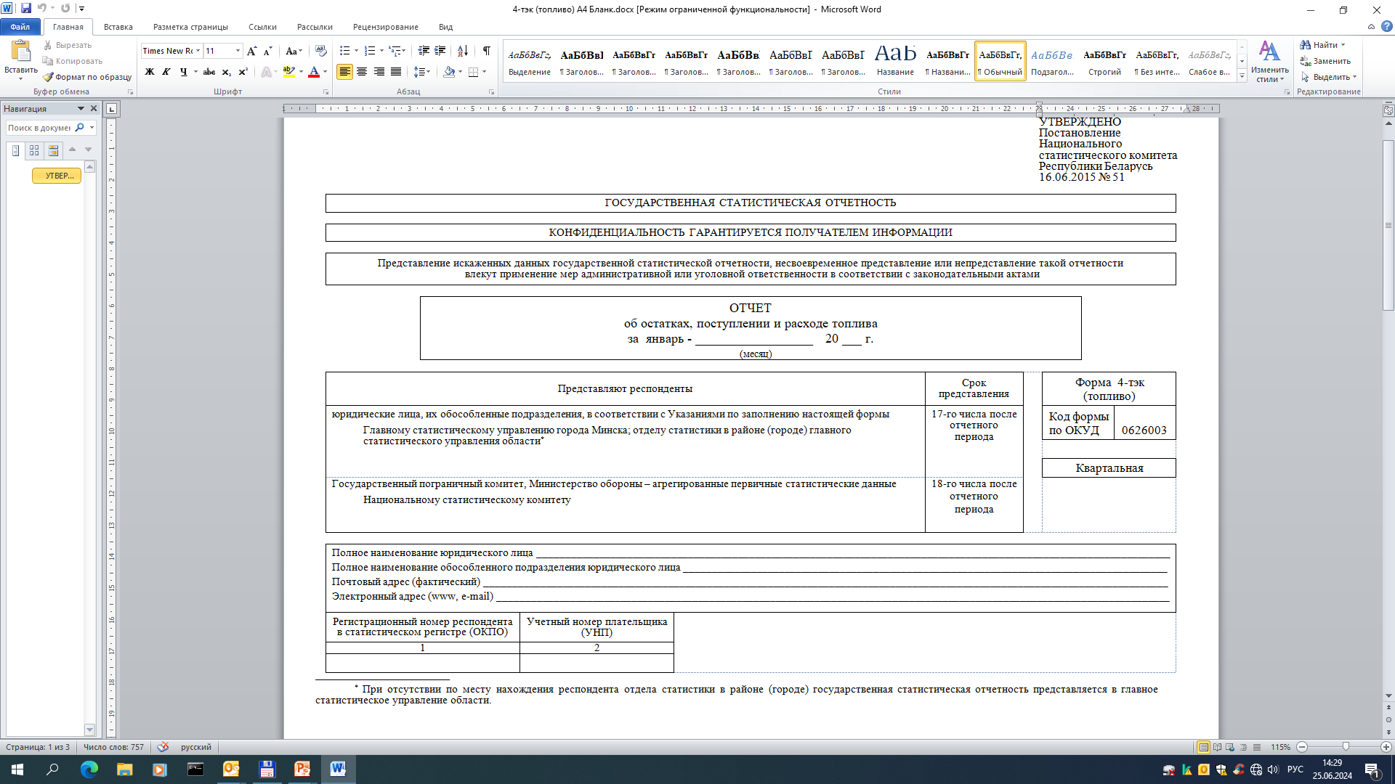
Национальный статистический комитет Республики Беларусь Главное статистическое управление Витебской области
27
4-тэк (топливо)
«Отчет об остатках,
поступлении
и расходе топлива»»
Составляется ежеквартально нарастающим итогом
с начала года.
← К перечню форм

Slide 28
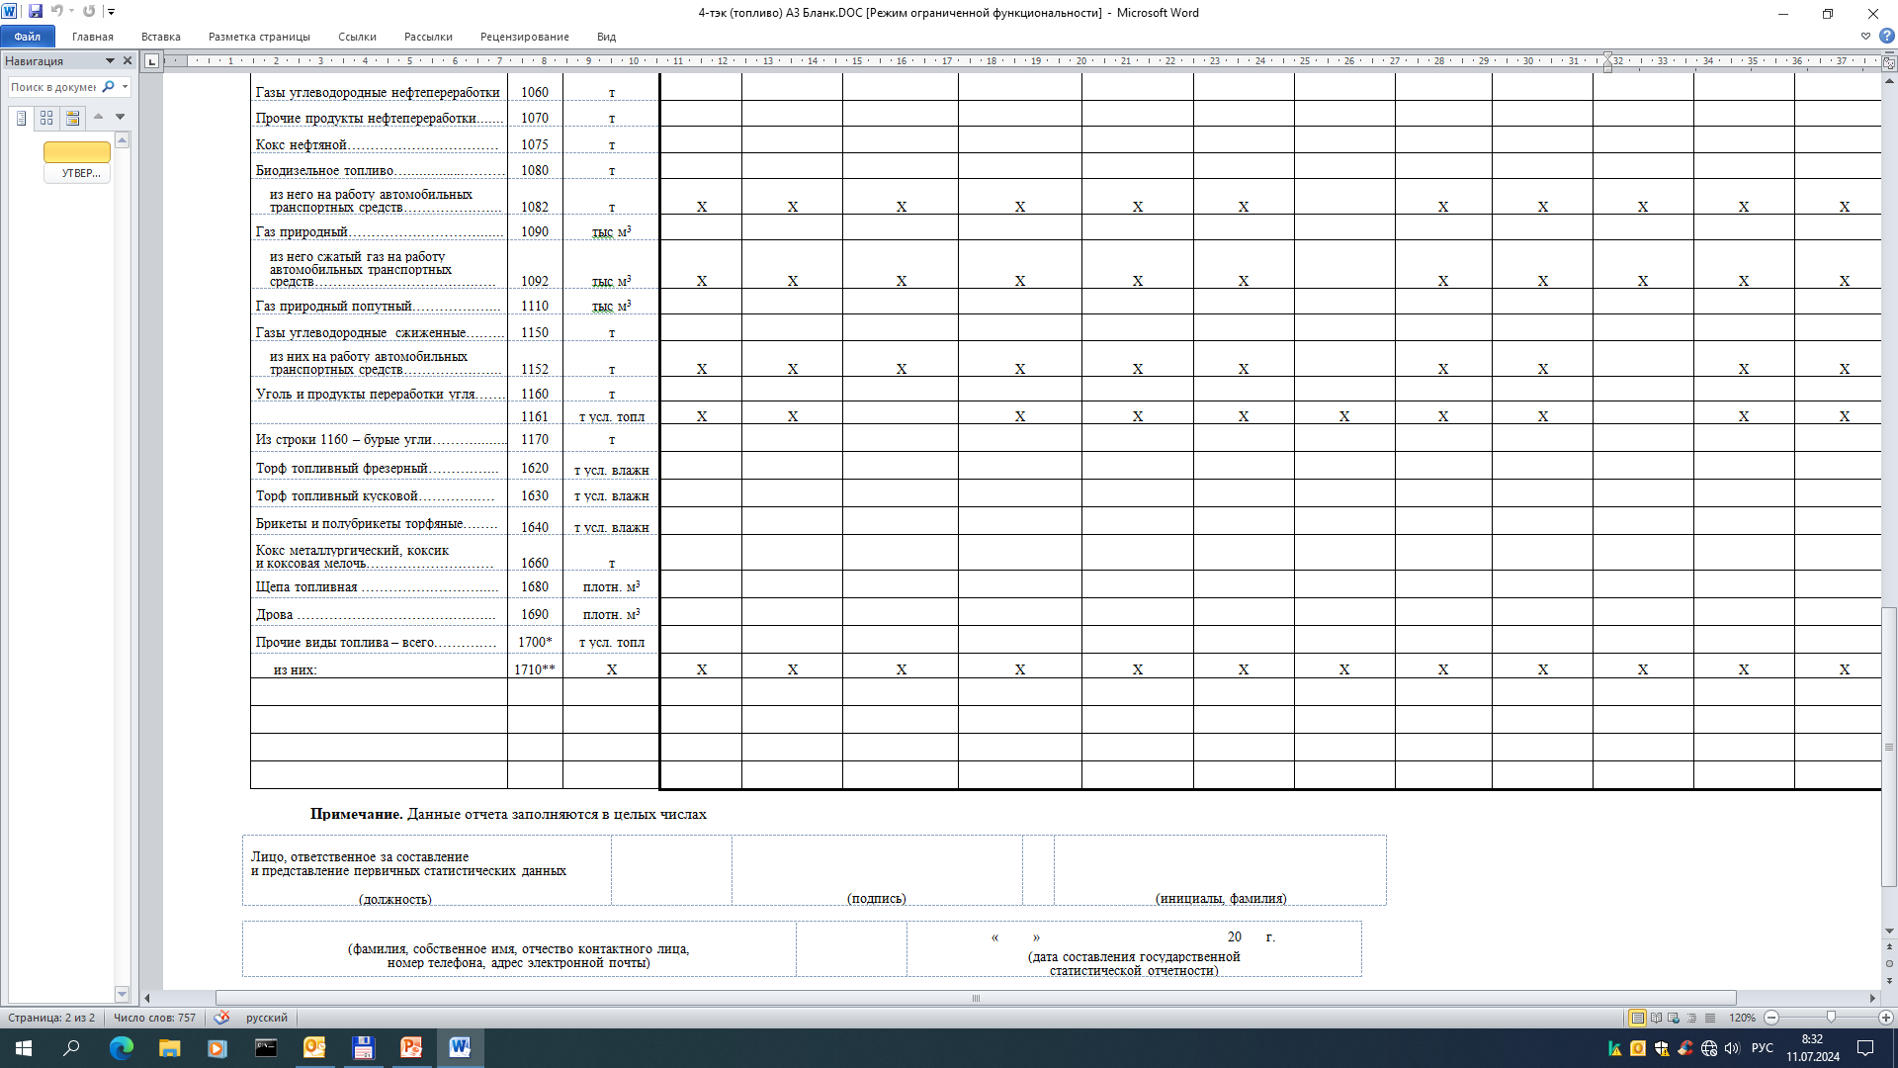
Национальный статистический комитет Республики Беларусь Главное статистическое управление Витебской области
28
4-тэк (топливо) «Отчет об остатках, поступлении и расходе топлива»
Респонденты представляют первичные статистические данные в объеме, сроки и адреса, указанные в формах государственной статистической отчетности, за подписями лиц, ответственных за составление и представление первичных статистических данных.
Первичные статистические данные считаются непредставленными в случае отсутствия подписи лица, ответственного за их составление и представление. П.9 Инструкции о порядке представления первичных статистических данных Утвержденной Постановлением Национального статистического комитета Республики Беларусь 28.08.2015 № 100
Данные отчета заполняются
в целых числах.
← К перечню форм

Slide 29
Национальный статистический комитет Республики Беларусь Главное статистическое управление Витебской области
29
4-тэк (топливо) «Отчет об остатках, поступлении и расходе топлива»
Государственную статистическую отчетность по форме 4-тэк (топливо) «Отчет об остатках, поступлении и расходе топлива» представляют:
1. юридические лица :
1.1. подчиненные (входящие в состав) государственным органам (организациям), а также акции (доли в уставных фондах) которых находятся в государственной собственности и переданы в управление государственным органам (организациям), потребляющие и (или) реализующие населению топливо;
1.2. являющиеся участниками холдингов, потребляющие и (или) реализующие населению топливо;
1.3. без ведомственной подчиненности:
реализующие населению нефтепродукты, включая газ сжиженный;
коммерческие организации со средней численностью работников за календарный год 50 и более человек, потребляющие и (или) реализующие населению топливо;
2. обособленные подразделения юридических лиц, перечисленных в пункте 1;
3. структурные подразделения районных, городских (городов областного подчинения), Минского городского исполнительных комитетов, реализующих государственную политику в области образования, здравоохранения, культуры;
4. Государственный пограничный комитет – агрегированные первичные статистические данные по республике по системе органов пограничной службы;
5. Министерство обороны – агрегированные первичные статистические данные по республике об остатках, поступлении и расходе бензинов автомобильных, керосинов и топлива дизельного по органам военного управления, соединениям и воинским частям Вооруженных Сил, транспортным войскам, военным учебным заведениям, военным комиссариатам и организациям Вооруженных Сил.
Отчет не представляют:
юридические лица, основным видом экономической деятельности которых является финансовая и страховая деятельность;
крестьянские (фермерские) хозяйства.
← К перечню форм

Slide 30
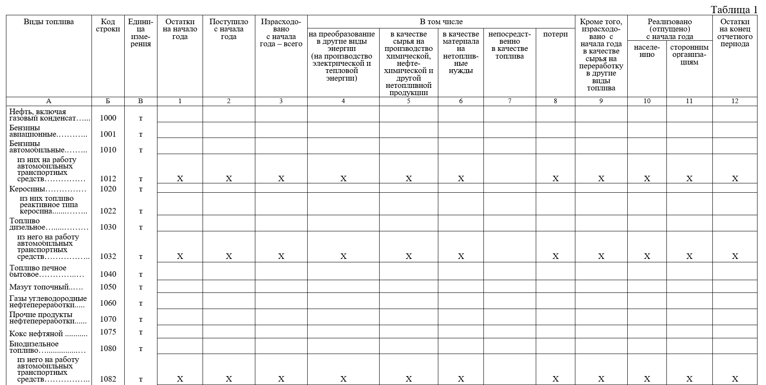
Национальный статистический комитет Республики Беларусь Главное статистическое управление Витебской области
30
Остатки на начало года, остатки на конец отчетного периода
«Остатки на начало года» (гр.1)
всегда равны
«Остатки на конец отчетного периода» (гр.12) отчета за январь-декабрь предыдущего года.
← К перечню форм

Slide 31
Национальный статистический комитет Республики Беларусь Главное статистическое управление Витебской области
31
Остатки на начало года, остатки на конец отчетного периода
Организации, осуществляющие обеспечение населения твердыми видами топлива по фиксированным розничным ценам, в графах 1 и 12 отражают остатки всего топлива, числящегося на их счетах.(п. 29 Указаний)
исключение
← К перечню форм

Slide 32
Национальный статистический комитет Республики Беларусь Главное статистическое управление Витебской области
32
Израсходовано с начала года - всего
В графе 3 отражается фактический суммарный расход топлива за отчетный период на все нужды организации:
на преобразование в другие виды энергии (на производство электрической и тепловой энергии);
в качестве сырья на производство химической, нефтехимической и другой нетопливной продукции;
в качестве материала на нетопливные нужды;
непосредственно в качестве топлива.
В расход топлива за отчетный период включаются также данные о производственно-технологических потерях, связанных с условиями непосредственного использования топлива в технологическом процессе производства или преобразования его в другие виды топлива и энергии, а также данные о потерях топлива, связанных с его хранением и транспортировкой, оформленных соответствующими учетными документами о потерях и недостачах. (п. 31 Указаний)
← К перечню форм

Slide 33
Национальный статистический комитет Республики Беларусь Главное статистическое управление Витебской области
33
4-тэк (топливо) «Отчет об остатках, поступлении и расходе топлива»
Организации, осуществляющие обеспечение населения твердыми видами топлива по фиксированным розничным ценам, в отчете отражают движение всего топлива, числящегося на их счетах. (п. 8¹ Указаний)
← К перечню форм

Slide 34
Национальный статистический комитет Республики Беларусь Главное статистическое управление Витебской области
34
Реализовано (отпущено) населению
В графе 10 организации, в том числе осуществляющие торговую деятельность, отражают данные обо всем топливе, непосредственно реализованном физическим лицам, а также объединениям граждан (садоводческим товариществам, товариществам собственников, организациям застройщиков, потребительским кооперативам по газификации и тому подобным), включая отпуск своим рабочим и служащим.
Отпуск газа природного для нужд населения отражают только газоснабжающие организации.(п. 38 Указаний)
← К перечню форм

Slide 35
Национальный статистический комитет Республики Беларусь Главное статистическое управление Витебской области
35
Реализовано (отпущено) сторонним организациям
В графе 11 отражается количество топлива, ранее приобретенного для собственных нужд и реализованного (отпущенного) сторонним организациям, включая поставку на экспорт.
В графе 11 отражаются также данные о топливе, ранее заимствованном организацией, представляющей отчет, из государственного резерва или у других организаций и возвращенном в отчетном периоде.
Организации-потребители топлива, являющиеся одновременно его производителями, а также организации, занятые в торговой деятельности, в графе 11 отражают данные об отпуске сторонним организациям-потребителям только того топлива, которое числилось на счетах организации как топливо и предназначалось для ее собственных нужд, и не должны отражать данные о реализации топлива, которое числилось на его счетах как готовая продукция и товары. (п. 39 Указаний)
← К перечню форм

Slide 36
Национальный статистический комитет Республики Беларусь Главное статистическое управление Витебской области
36
Реализовано (отпущено) сторонним организациям
исключение
Исключение составляют организации, осуществляющие обеспечение населения твердыми видами топлива по фиксированным розничным ценам, которые в графе 11 отражают данные об отпуске всего топлива другим организациям, независимо от того, на каких счетах оно числится в организации.(п. 39 Указаний)
← К перечню форм

Slide 37
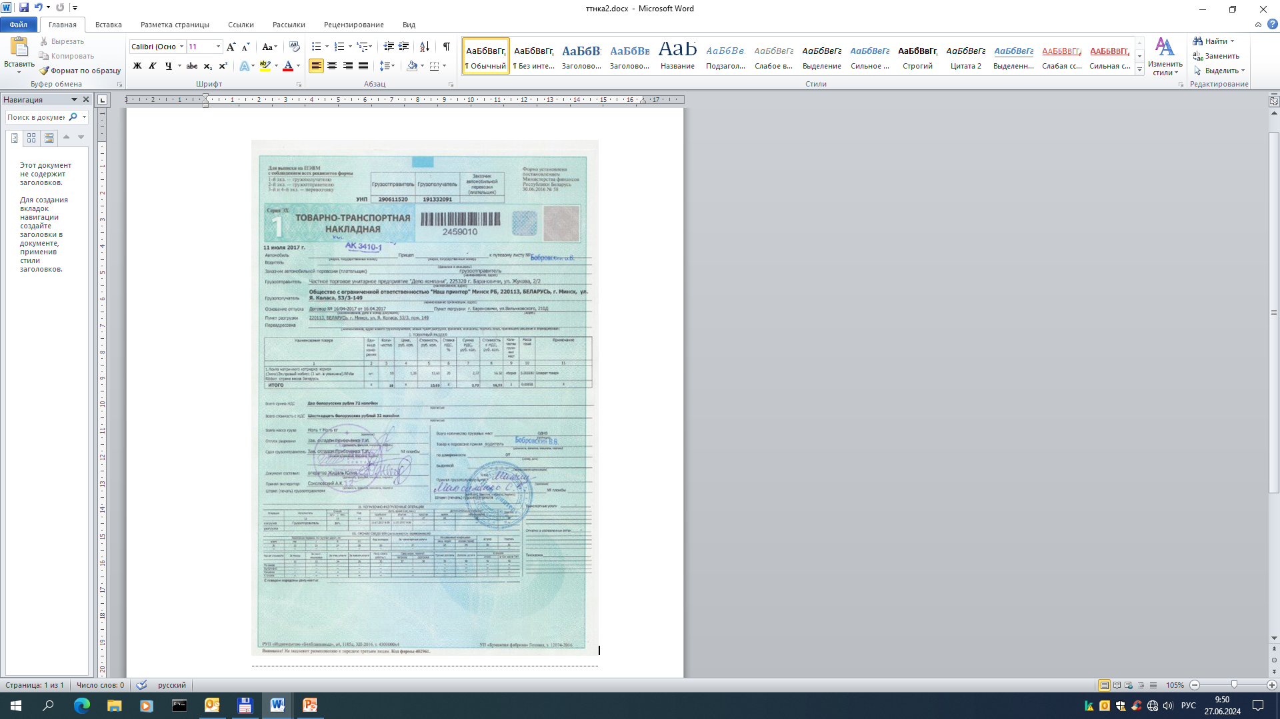
Национальный статистический комитет Республики Беларусь Главное статистическое управление Витебской области
37
Расход топлива на работу автомобильных транспортных средств
ПО СТРОКАМ 1012, 1032, 1082, 1092 И 1152
НЕ ОТРАЖАЮТСЯ расходы топлива на работу погрузочно-разгрузочной, сельскохозяйственной, лесохозяйственной, дорожно-строительной, коммунальной, пожарной и иной техники, не предназначенной для движения по дорогам и перевозки пассажиров или грузов.
ИСКЛЮЧЕНИЕ составляют случаи, когда указанная техника используется в качестве автомобильного транспортного средства для перевозки пассажиров или грузов и перевозка оформлена транспортным документом. (п. 21¹ Указаний)
← К перечню форм

Slide 38
Отражение данных по строке «Газ природный попутный»
Национальный статистический комитет Республики Беларусь Главное статистическое управление Витебской области
38
Виды топлива | Код строки | Единица изме-рения | Остатки на начало года | Поступило с начала года | Израсхо-довано с начала года – всего | В том числе |  |  |  |  | Кроме того, израсходо-вано с начала года в качестве сырья на переработку в другие виды топлива | Реализовано (отпущено) с начала года |  | Остатки на конец отчетного периода
 |  |  |  |  |  | на преобразование в другие виды энергии (на производство электрической и тепловой энергии) | в качестве сырья на производство химической, нефте-химической и другой нетопливной продукции | в качестве материала на нетоплив-ные нужды | непосредст-венно в качестве топлива | потери
 |  |  |  |  |  |  |  |  |  |  |  | населе-нию | сторонним организа-циям
А | Б | В | 1 | 2 | 3 | 4 | 5 | 6 | 7 | 8 | 9 | 10 | 11 | 12
Газ природный……… | 1090 | тыс м³
из него сжатый газ на работу автомобильных транспортных средств…………… | 1092 | тыс м³ | Х | Х | Х | Х | Х | Х |  | Х | Х | Х | Х | Х
Газ природный попутный.……………. | 1110 | тыс м³
Газы углеводородные сжиженные……..….. | 1150 | т
Уголь и продукты переработки угля……. | 1160 | т
 | 1161 | т усл. топл | Х | Х |  | Х | Х | Х | Х | Х | Х |  | Х | Х
Из строки 1160 – бурые угли………........ | 1170 | т
Торф топливный фрезерный……..…….. | 1620 | т усл. влажн
Торф топливный кусковой…………….. | 1630 | т усл. влажн
Брикеты и полубрикеты торфяные……………. | 1640 | т усл. влажн
Кокс металлургический, коксик и коксовая мелочь………………. | 1660 | т
Щепа топливная …… | 1680 | плотн м³
Дрова ……………….. | 1690 | плотн м³
Прочие виды топлива – всего.……………… | 1700* | т усл. топл
из них: | 1710** | Х | Х | Х | Х | Х | Х | Х | Х | Х | Х | Х | Х | Х
По строке 1110 отражаются данные о газе, извлекаемом из нефтяных месторождений попутно с сырой нефтью. (п.20 Указаний)
← К перечню форм

Slide 39
Отражение данных по строке «Щепа топливная»
Национальный статистический комитет Республики Беларусь Главное статистическое управление Витебской области
39
Виды топлива | Код строки | Единица изме-рения | Остатки на начало года | Поступило с начала года | Израсхо-довано с начала года – всего | В том числе |  |  |  |  | Кроме того, израсходо-вано с начала года в качестве сырья на переработку в другие виды топлива | Реализовано (отпущено) с начала года |  | Остатки на конец отчетного периода
 |  |  |  |  |  | на преобразование в другие виды энергии (на производство электрической и тепловой энергии) | в качестве сырья на производство химической, нефте-химической и другой нетопливной продукции | в качестве материала на нетоплив-ные нужды | непосредст-венно в качестве топлива | потери
 |  |  |  |  |  |  |  |  |  |  |  | населе-нию | сторонним организа-циям
А | Б | В | 1 | 2 | 3 | 4 | 5 | 6 | 7 | 8 | 9 | 10 | 11 | 12
Газ природный……… | 1090 | тыс м³
из него сжатый газ на работу автомобильных транспортных средств…………… | 1092 | тыс м³ | Х | Х | Х | Х | Х | Х |  | Х | Х | Х | Х | Х
Газ природный попутный.……………. | 1110 | тыс м³
Газы углеводородные сжиженные……..….. | 1150 | т
Уголь и продукты переработки угля……. | 1160 | т
 | 1161 | т усл. топл | Х | Х |  | Х | Х | Х | Х | Х | Х |  | Х | Х
Из строки 1160 – бурые угли………........ | 1170 | т
Торф топливный фрезерный……..…….. | 1620 | т усл. влажн
Торф топливный кусковой…………….. | 1630 | т усл. влажн
Брикеты и полубрикеты торфяные……………. | 1640 | т усл. влажн
Кокс металлургический, коксик и коксовая мелочь………………. | 1660 | т
Щепа топливная …… | 1680 | плотн м³
Дрова ……………….. | 1690 | плотн м³
Прочие виды топлива – всего.……………… | 1700* | т усл. топл
из них: | 1710** | Х | Х | Х | Х | Х | Х | Х | Х | Х | Х | Х | Х | Х
По строке 1680 отражаются данные о древесной щепе, получаемой из дров, отходов лесозаготовок и деревообработки, некондиционной древесины на специальном оборудовании, и оприходованной по учетным документам как щепа топливная. (п.26 Указаний)
← К перечню форм

Slide 40
Отражение данных по строке «Дрова»
Национальный статистический комитет Республики Беларусь Главное статистическое управление Витебской области
40
Виды топлива | Код строки | Единица изме-рения | Остатки на начало года | Поступило с начала года | Израсхо-довано с начала года – всего | В том числе |  |  |  |  | Кроме того, израсходо-вано с начала года в качестве сырья на переработку в другие виды топлива | Реализовано (отпущено) с начала года |  | Остатки на конец отчетного периода
 |  |  |  |  |  | на преобразование в другие виды энергии (на производство электрической и тепловой энергии) | в качестве сырья на производство химической, нефте-химической и другой нетопливной продукции | в качестве материала на нетоплив-ные нужды | непосредст-венно в качестве топлива | потери
 |  |  |  |  |  |  |  |  |  |  |  | населе-нию | сторонним организа-циям
А | Б | В | 1 | 2 | 3 | 4 | 5 | 6 | 7 | 8 | 9 | 10 | 11 | 12
Газ природный……… | 1090 | тыс м³
из него сжатый газ на работу автомобильных транспортных средств…………… | 1092 | тыс м³ | Х | Х | Х | Х | Х | Х |  | Х | Х | Х | Х | Х
Газ природный попутный.……………. | 1110 | тыс м³
Газы углеводородные сжиженные……..….. | 1150 | т
Уголь и продукты переработки угля……. | 1160 | т
 | 1161 | т усл. топл | Х | Х |  | Х | Х | Х | Х | Х | Х |  | Х | Х
Из строки 1160 – бурые угли………........ | 1170 | т
Торф топливный фрезерный……..…….. | 1620 | т усл. влажн
Торф топливный кусковой…………….. | 1630 | т усл. влажн
Брикеты и полубрикеты торфяные……………. | 1640 | т усл. влажн
Кокс металлургический, коксик и коксовая мелочь………………. | 1660 | т
Щепа топливная …… | 1680 | плотн м³
Дрова ……………….. | 1690 | плотн м³
Прочие виды топлива – всего.……………… | 1700* | т усл. топл
из них: | 1710** | Х | Х | Х | Х | Х | Х | Х | Х | Х | Х | Х | Х | Х
По строке 1690 отражаются данные о топливных дровах, как приобретаемых у сторонних организаций, так и самостоятельно заготовленных по лесорубочным билетам, ордерам.
По строке 1690 отражаются также данные о некачественной деловой древесине, древесине в виде бревен и поленьев, оформленных по учетным документам как дрова, а также о древесной щепе, полученной из дров на специальном оборудовании, но не оприходованной по учетным документам как щепа топливная.
По строке 1690 не отражаются данные о древесных отходах, используемых в качестве дров, но оформленных по учетным документам как отходы лесозаготовок и деревообработки. (п.27 Указаний)
← К перечню форм

Slide 41
Отражение данных по строке «Дрова»
Национальный статистический комитет Республики Беларусь Главное статистическое управление Витебской области
41
Виды топлива | Код строки | Единица изме-рения | Остатки на начало года | Поступило с начала года | Израсхо-довано с начала года – всего | В том числе |  |  |  |  | Кроме того, израсходо-вано с начала года в качестве сырья на переработку в другие виды топлива | Реализовано (отпущено) с начала года |  | Остатки на конец отчетного периода
 |  |  |  |  |  | на преобразование в другие виды энергии (на производство электрической и тепловой энергии) | в качестве сырья на производство химической, нефте-химической и другой нетопливной продукции | в качестве материала на нетоплив-ные нужды | непосредст-венно в качестве топлива | потери
 |  |  |  |  |  |  |  |  |  |  |  | населе-нию | сторонним организа-циям
А | Б | В | 1 | 2 | 3 | 4 | 5 | 6 | 7 | 8 | 9 | 10 | 11 | 12
Газ природный……… | 1090 | тыс м³
из него сжатый газ на работу автомобильных транспортных средств…………… | 1092 | тыс м³ | Х | Х | Х | Х | Х | Х |  | Х | Х | Х | Х | Х
Газ природный попутный.……………. | 1110 | тыс м³
Газы углеводородные сжиженные……..….. | 1150 | т
Уголь и продукты переработки угля……. | 1160 | т
 | 1161 | т усл. топл | Х | Х |  | Х | Х | Х | Х | Х | Х |  | Х | Х
Из строки 1160 – бурые угли………........ | 1170 | т
Торф топливный фрезерный……..…….. | 1620 | т усл. влажн
Торф топливный кусковой…………….. | 1630 | т усл. влажн
Брикеты и полубрикеты торфяные……………. | 1640 | т усл. влажн
Кокс металлургический, коксик и коксовая мелочь………………. | 1660 | т
Щепа топливная …… | 1680 | плотн м³
Дрова ……………….. | 1690 | плотн м³
Прочие виды топлива – всего.……………… | 1700* | т усл. топл
из них: | 1710** | Х | Х | Х | Х | Х | Х | Х | Х | Х | Х | Х | Х | Х
Юридические лица, ведущие лесное хозяйство, осуществляющие отпуск древесины на корню, в данные о реализации дров населению (графа 10) включают данные о количестве дров, в том числе дровяной древесины и ликвида из кроны, самостоятельно заготовленных населением по выданным лесорубочным билетам, ордерам. (пункты 8, 38 Указаний)
← К перечню форм

Slide 42
Отражение данных по строке «Прочие виды топлива»
Национальный статистический комитет Республики Беларусь Главное статистическое управление Витебской области
42
Виды топлива | Код строки | Единица изме-рения | Остатки на начало года | Поступило с начала года | Израсхо-довано с начала года – всего | В том числе |  |  |  |  | Кроме того, израсходо-вано с начала года в качестве сырья на переработку в другие виды топлива | Реализовано (отпущено) с начала года |  | Остатки на конец отчетного периода
 |  |  |  |  |  | на преобразование в другие виды энергии (на производство электрической и тепловой энергии) | в качестве сырья на производство химической, нефте-химической и другой нетопливной продукции | в качестве материала на нетоплив-ные нужды | непосредст-венно в качестве топлива | потери
 |  |  |  |  |  |  |  |  |  |  |  | населе-нию | сторонним организа-циям
А | Б | В | 1 | 2 | 3 | 4 | 5 | 6 | 7 | 8 | 9 | 10 | 11 | 12
Газ природный……… | 1090 | тыс м³
из него сжатый газ на работу автомобильных транспортных средств…………… | 1092 | тыс м³ | Х | Х | Х | Х | Х | Х |  | Х | Х | Х | Х | Х
Газ природный попутный.……………. | 1110 | тыс м³
Газы углеводородные сжиженные……..….. | 1150 | т
Уголь и продукты переработки угля……. | 1160 | т
 | 1161 | т усл. топл | Х | Х |  | Х | Х | Х | Х | Х | Х |  | Х | Х
Из строки 1160 – бурые угли………........ | 1170 | т
Торф топливный фрезерный……..…….. | 1620 | т усл. влажн
Торф топливный кусковой…………….. | 1630 | т усл. влажн
Брикеты и полубрикеты торфяные……………. | 1640 | т усл. влажн
Кокс металлургический, коксик и коксовая мелочь………………. | 1660 | т
Щепа топливная …… | 1680 | плотн м³
Дрова ……………….. | 1690 | плотн м³
Прочие виды топлива – всего.……………… | 1700* | т усл. топл
из них: | 1710** | Х | Х | Х | Х | Х | Х | Х | Х | Х | Х | Х | Х | Х
По строке 1700 отражаются данные об остатках, поступлении и расходе прочих видов топлива, не перечисленных в графе А по строкам с 1001 по 1690, а также разрешенных к использованию в качестве котельно-печного топлива отходов, с расшифровкой в свободных строках, относящихся к строке 1710, по перечню видов топлива и отходов согласно приложению. (п.28 Указаний)
По графе 9 строке 1700 НЕ ОТРАЖАЮТСЯ данные об отходах, израсходованных в качестве сырья на переработку в другие виды топлива. (п.37 Указаний)
← К перечню форм

Slide 43
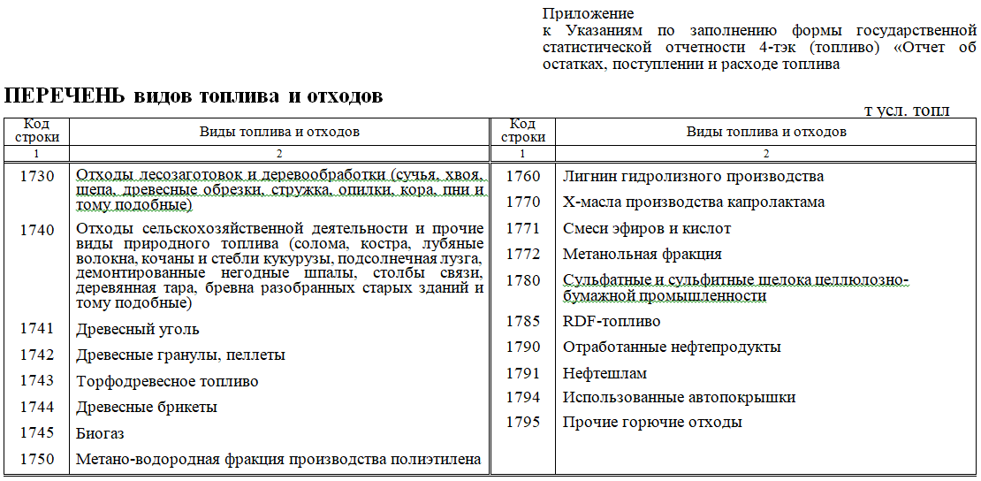
Отражение данных по строке «Прочие виды топлива»
Национальный статистический комитет Республики Беларусь Главное статистическое управление Витебской области
43
Виды топлива | Код строки | Единица изме-рения | Остатки на начало года | Поступило с начала года | Израсхо-довано с начала года – всего | В том числе |  |  |  |  | Кроме того, израсходо-вано с начала года в качестве сырья на переработку в другие виды топлива | Реализовано (отпущено) с начала года |  | Остатки на конец отчетного периода
 |  |  |  |  |  | на преобразование в другие виды энергии (на производство электрической и тепловой энергии) | в качестве сырья на производство химической, нефте-химической и другой нетопливной продукции | в качестве материала на нетоплив-ные нужды | непосредст-венно в качестве топлива | потери
 |  |  |  |  |  |  |  |  |  |  |  | населе-нию | сторонним организа-циям
А | Б | В | 1 | 2 | 3 | 4 | 5 | 6 | 7 | 8 | 9 | 10 | 11 | 12
Газ природный……… | 1090 | тыс м³
из него сжатый газ на работу автомобильных транспортных средств…………… | 1092 | тыс м³ | Х | Х | Х | Х | Х | Х |  | Х | Х | Х | Х | Х
Газ природный попутный.……………. | 1110 | тыс м³
Газы углеводородные сжиженные……..….. | 1150 | т
Уголь и продукты переработки угля……. | 1160 | т
 | 1161 | т усл. топл | Х | Х |  | Х | Х | Х | Х | Х | Х |  | Х | Х
Из строки 1160 – бурые угли………........ | 1170 | т
Торф топливный фрезерный……..…….. | 1620 | т усл. влажн
Торф топливный кусковой…………….. | 1630 | т усл. влажн
Брикеты и полубрикеты торфяные……………. | 1640 | т усл. влажн
Кокс металлургический, коксик и коксовая мелочь………………. | 1660 | т
Щепа топливная …… | 1680 | плотн м³
Дрова ……………….. | 1690 | плотн м³
Прочие виды топлива – всего.……………… | 1700* | т усл. топл
из них: | 1710** | Х | Х | Х | Х | Х | Х | Х | Х | Х | Х | Х | Х | Х
← К перечню форм

Slide 44
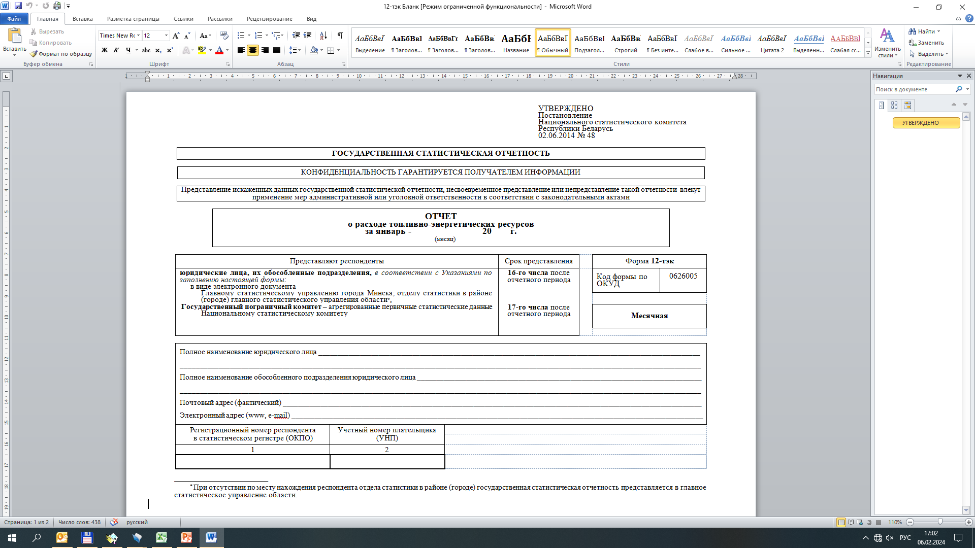
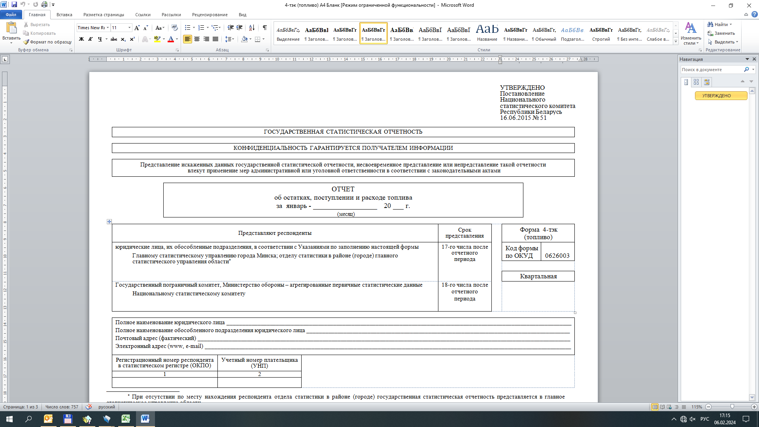
Национальный статистический комитет Республики Беларусь Главное статистическое управление Витебской области
44
Взаимосвязь форм 12-тэк и 4-тэк (топливо)
4-тэк (топливо)
(расход топлива в натуральных единицах измерения)
12-тэк
(расход котельно-печного топлива
в тоннах условного топлива)
Для перевода количества израсходованного котельно-печного топлива из натуральных единиц измерения в тонны условного топлива необходимо руководствоваться Указаниями по заполнению в формах государственных статистических наблюдений статистических показателей о расходе топлива в условных единицах измерения, утвержденными постановлением Национального статистического комитета Республики Беларусь от 29 июля 2009 г. №105.
← К перечню форм

Slide 45
Национальный статистический комитет Республики Беларусь Главное статистическое управление Витебской области
45
При заполнении формы 4-тэк(топливо) необходимо перевести
Бензин автомобильный, бензин авиационный, керосин, дизельное и биодизельное топливо - из литров в тонны (с использованием средних значений плотности (удельного веса) нефтепродуктов);
Торф и брикеты топливные – из тонн в тонны условной влажности;
Дрова и щепа топливная – из складочных метров кубических в плотные метры кубические;
Кокс и коксовую мелочь – из тонн в тонны сухого веса;
Прочие виды топлива – в тонны условного топлива.
При пересчете необходимо руководствоваться Указаниями по заполнению в формах государственной статистической отчетности по статистике топливно-энергетического комплекса показателя о расходе топлива в условных единицах измерения,
утвержденными постановлением Национального статистического комитета Республики Беларусь от 29 июля 2009 г. № 105.
!
Пример 1. В организации израсходовано в отчетном периоде 1500 т фрезерного торфа с содержанием влаги 70%, вес торфа в пересчете на условную (40%-ную) влажность составит:
60
Р_{усл} = | 1500 × (100 – 70) | = | 1500 × 30 | = 750 т усл. влажн.
 | (100 – 40) |  | 60
Пример 2. В организации израсходовано 5000 литров бензина автомобильного марки А-95 со средней удельной плотностью 0,750 кг/л, при пересчете в тонны этот объем составит :
Р_{т} = | 5000 × 0,750 | = | 3750 | = 3,75 т
 | 1000 |  | 1000
← К перечню форм

Slide 46
Национальный статистический комитет Республики Беларусь Главное статистическое управление Витебской области
46
При заполнении формы 4-тэк(топливо)
обратить особое внимание на:
Обмен данными между подразделениями организации (транспортные службы, службы энергетики, снабжения, бухгалтерия).
Взаимосвязь показателей, отражаемых в формах 12-тэк, 1-тэк (продукция) и 4-тэк(топливо).
Не включены ли данные о товарной продукции (включается только реализация населению).
Правильно ли отражены данные о расходе топлива на работу автомобильных транспортных средств.
Все ли данные приведены к тем единицам измерения, которые указаны в бланке формы.
← К перечню форм

Slide 47
По вопросам заполнения формы 4-тэк (топливо) можно обращаться в отдел статистики ТЭК и услуг Главного статистического управления Витебской области по телефонам:
(0212) 43 68 87
(0212) 43 69 75
← К перечню форм

Slide 48
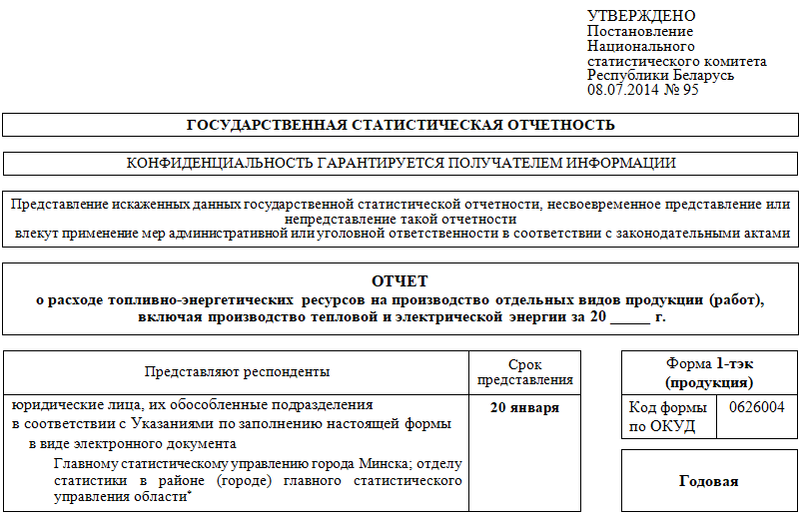
Национальный статистический комитет Республики Беларусь Главное статистическое управление Витебской области
48
1-тэк (продукция) «Отчет о расходе топливно-энергетических ресурсов на производство отдельных видов продукции (работ), включая производство тепловой и электрической энергии»
Юридические лица, их обособленные подразделения составляют отчет, включая данные по входящим в их структуру подразделениям.
← К перечню форм

Slide 49
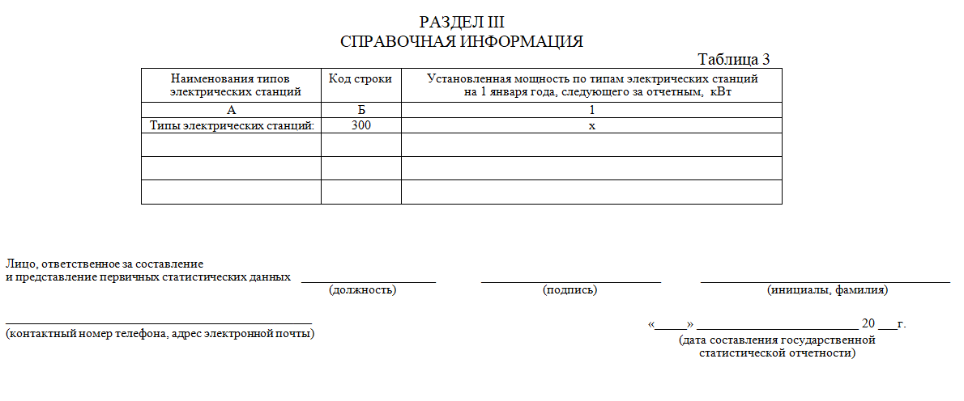
Национальный статистический комитет Республики Беларусь Главное статистическое управление Витебской области
49
Респонденты представляют первичные статистические данные в объеме, сроки и адреса, указанные в формах государственной статистической отчетности, за подписями лиц, ответственных за составление и представление первичных статистических данных.
Первичные статистические данные считаются непредставленными в случае отсутствия подписи лица, ответственного за их составление и представление. П.9 Инструкции о порядке представления первичных статистических данных Утвержденной Постановлением Национального статистического комитета Республики Беларусь 28.08.2015 № 100
← К перечню форм

Slide 50
Национальный статистический комитет Республики Беларусь Главное статистическое управление Витебской области
50
1-тэк (продукция) «Отчет о расходе топливно-энергетических ресурсов на производство отдельных видов продукции (работ), включая производство тепловой и электрической энергии»
Государственную статистическую отчетность по форме 1-тэк (продукция) «Отчет о расходе топливно-энергетических ресурсов на производство отдельных видов продукции (работ), включая производство тепловой и электрической энергии» (далее – 1-тэк (продукция)), представляют:
1. юридические лица, занимающиеся производством продукции (работ) в соответствии с перечнем согласно приложению 1 Указаний по заполнению формы 1-тэк (продукция), а также производством тепловой и электрической энергии (далее, если не определено иное, – организации):
подчиненные (входящие в состав) государственным органам (организациям), а также акции (доли в уставных фондах) которых находятся в государственной собственности и переданы в управление государственным органам (организациям);
являющиеся участниками холдингов;
коммерческие организации без ведомственной подчиненности со средней численностью работников за предыдущий год 50 человек и более;
2. обособленные подразделения юридических лиц, перечисленных в пункте 1.
← К перечню форм

Slide 51
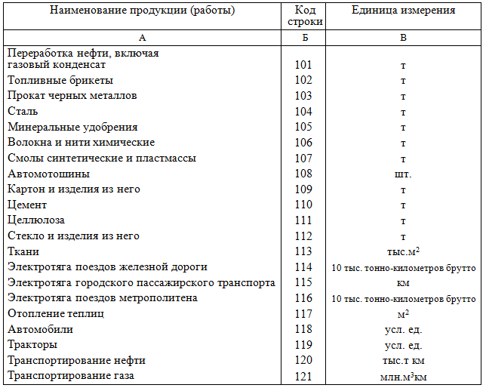
Национальный статистический комитет Республики Беларусь Главное статистическое управление Витебской области
51
Приложение 1 Указаний по заполнению формы 1-тэк (продукция) «Отчет о расходе топливно-энергетических ресурсов на производство отдельных видов продукции (работ), включая производство тепловой и электрической энергии»
ПЕРЕЧЕНЬ
продукции (работ)
← К перечню форм

Slide 52
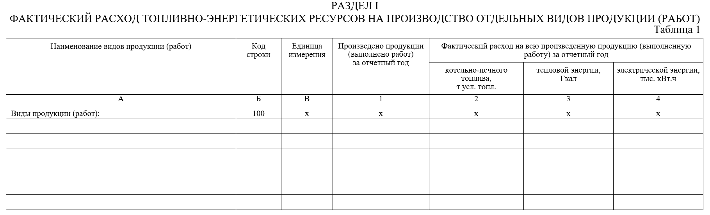
Национальный статистический комитет Республики Беларусь Главное статистическое управление Витебской области
52
1-тэк (продукция) «Отчет о расходе топливно-энергетических ресурсов на производство отдельных видов продукции (работ), включая производство тепловой и электрической энергии»
В графах 2, 3 и 4 отражается фактический расход котельно-печного топлива, тепловой и электрической энергии на производство указанного вида продукции за отчетный год независимо от того, утверждены или нет нормы расхода топливно-энергетических ресурсов на производство данного вида продукции
Обратить особое внимание на соответствие отчетных данных данным бухгалтерского учета, а также данным ведомственной отчетности Госстандарта «Сведения о нормах расхода топливно-энергетических ресурсов на производство продукции (работ, услуг)» (фактический расход ТЭР).
← К перечню форм

Slide 53
Национальный статистический комитет Республики Беларусь Главное статистическое управление Витебской области
53
При заполнении раздела II формы 1-тэк (продукция) обратить особое внимание:
В разделе II отчета не отражаются:
- расход топлива и отпуск теплоэнергии в котельных производительностью менее 0,5 Гкал/ч (за исключением котельных, заключивших договоры с другими организациями и населением на энергоснабжение);
- отпуск тепла электрокотлами и теплоутилизационными установками;
- расход топлива и количество электроэнергии, выработанной дизель-генераторами, электрогенерирующими установками на судах, в поездах, обслуживающими электростригальные, электродоильные, электросварочные аппараты и составляющими с рабочим аппаратом единый агрегат.
В разделе II отчета отражается валовое производство тепловой и электрической энергии, включая расход на собственные нужды электростанции и котельной.
Котельные, которые преобразованы в мини-ТЭЦ (то есть на них установлено электрогенерирующее оборудование для дополнительной выработки электрической энергии), прочие установки, работающие в режиме когенерации, расход топлива, отпуск тепловой и выработку электрической энергии отражают в категории «ТЭЦ, мини-ТЭЦ и другими установками для комбинированного производства тепловой и электрической энергии организаций».
← К перечню форм

Slide 54
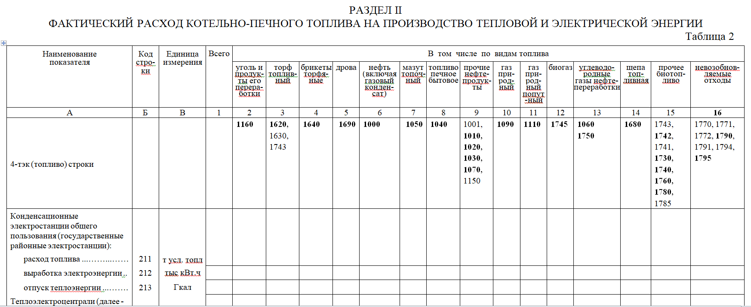
Национальный статистический комитет Республики Беларусь Главное статистическое управление Витебской области
54
1-тэк (продукция) «Отчет о расходе топливно-энергетических ресурсов на производство отдельных видов продукции (работ), включая производство тепловой и электрической энергии»
← К перечню форм

Slide 55

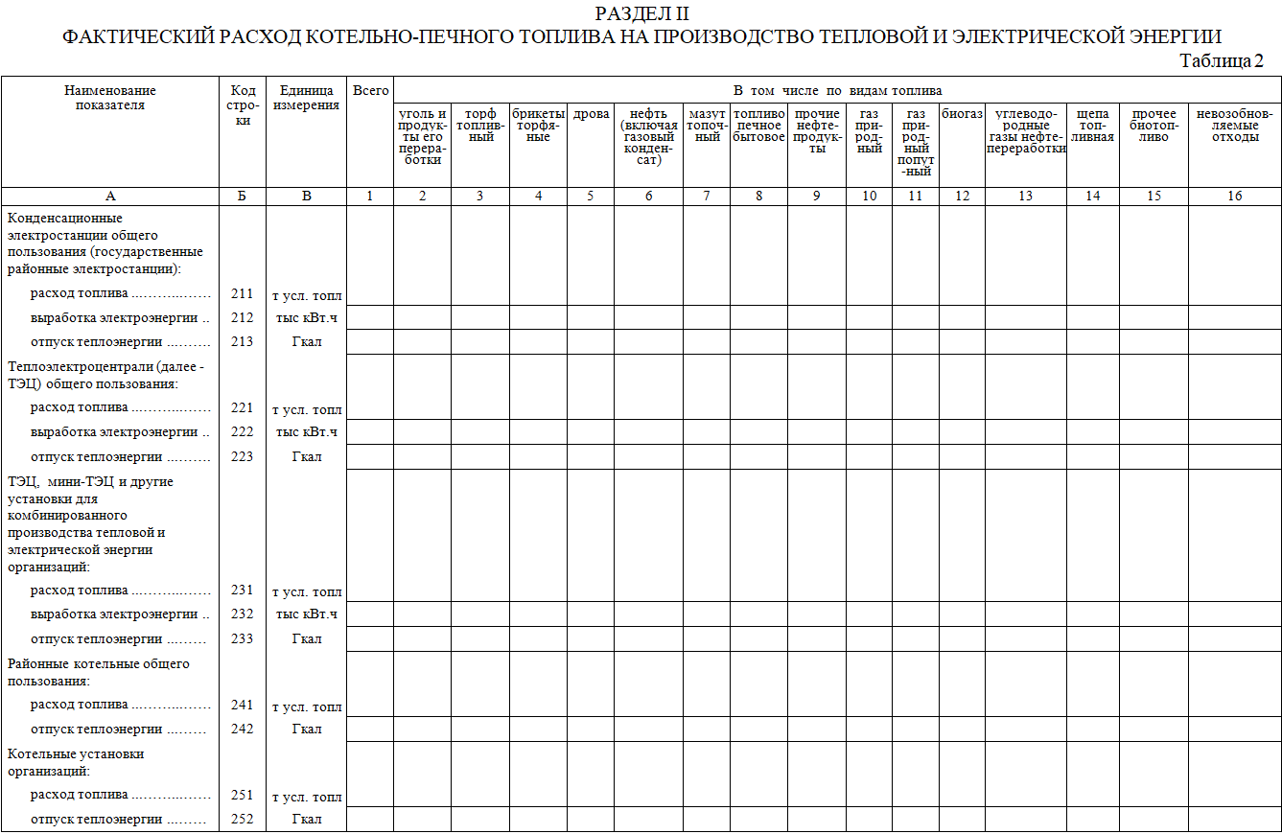
Национальный статистический комитет Республики Беларусь Главное статистическое управление Витебской области
55
Графа 14 – щепа топливная
отражается расход древесной щепы, получаемой на специальном оборудовании из дров, отходов лесозаготовок и деревообработки, некондиционной древесины для использования в качестве котельно-печного топлива
(п. 26² Указаний)
← К перечню форм

Slide 56
Национальный статистический комитет Республики Беларусь Главное статистическое управление Витебской области
56
Взаимосвязь показателей формы 1-тэк (продукция) с показателями форм 12-тэк и 4-тэк (топливо)
1-тэк (продукция) |  | 12-тэк
Стр.(101+102+103+...+121) в гр.2 + стр.(211+221+231+241+251+261) в гр.1 | ≤ | Стр.111 гр.1
Стр.(101+102+103+...+121) в гр.3 | ≤ | Стр.111 гр.4
Стр.(101+102+103+...+121) в гр.4 | ≤ | Стр.111 гр.5
Стр.(211+221+231+241+251+261) в гр.1 | = | Стр.112 гр.1
Стр.(211+221+231+241+251+261) в гр. (3+4+5+11+12+14+15+16) | = | Стр.112 гр.2
Стр.(212+222+232+262) в гр.1 | = | Стр.(140–141-142-143) в гр.5
Стр.(213+223+233+242+252) в гр.1 | = | Стр.(140–141-142-143) в гр.4
1-тэк (продукция) |  | 4-тэк (топливо)
Стр.(211+221+231+241+251+261) в гр.2 | = | (Стр. 1160 гр. 4) * К
......... по всем графам | = | .... по соответствующим строкам
Стр.(211+221+231+241+251+261) в гр.9 | ≥ | (Стр. 1010 гр.4)*К + (Стр. 1020 гр.4)*К + (Стр. 1030 гр.4)*К + (Стр. 1070 гр.4)*К + (Стр. 1150 гр.4)*К
Стр.(211+221+231+241+251+261) в гр.15 | ≥ | Стр. (1730+1740+1741+1742+1743+1744+ 1760+1780+1785) в гр. 4
Стр.(211+221+231+241+251+261) в гр.16 | ≥ | Стр. (1770+1771+1772+1790+1791+1794+1795) в гр. 4
← К перечню форм

Slide 57
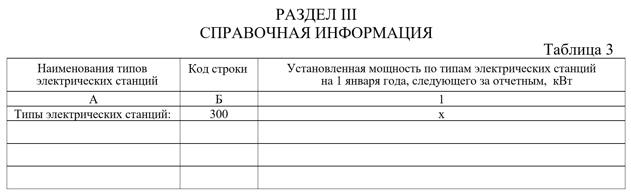
Национальный статистический комитет Республики Беларусь Главное статистическое управление Витебской области
57
1-тэк (продукция) «Отчет о расходе топливно-энергетических ресурсов на производство отдельных видов продукции (работ), включая производство тепловой и электрической энергии»
В графе А в свободных строках, относящихся
к строке 300, указывается наименование типа электрической станции в соответствии с перечнем согласно приложению 2, в графе Б – код строки, указанный в данном перечне, а в графе 1 приводятся данные об ее установленной мощности (п. 30 Указаний)
НЕ ОТРАЖАЮТСЯ данные об установленной мощности гидроэлектрических, ветроэлектрических, солнечных, а также передвижных электростанций
(п. 29 Указаний)
← К перечню форм

Slide 58
По вопросам заполнения формы 1-тэк (продукция) можно обращаться в отдел статистики ТЭК и услуг Главного статистического управления Витебской области по телефонам:
(0212) 43 64 24
(0212) 43 69 75
← К перечню форм

Slide 59
Национальный статистический комитет Республики Беларусь Главное статистическое управление Витебской области
59
Закон Республики Беларусь
от 28 ноября 2004 г.
«О государственной статистике»
(в редакции Закона Республики Беларусь от 30 декабря 2022 г. № 238-3)
(извлечение)
Статья 10. Права и обязанности органов государственной статистики
1. Органы государственной статистики имеют право:
1.5 организовывать и проводить государственные статистические наблюдения;
1.6 получать на безвозмездной основе, если иное не установлено законодательством, от респондентов первичные статистические данные, в том числе информацию, распространение и (или) предоставление которой ограничено, в объеме и сроки, указанные в формах государственных статистических наблюдений;
1.8 проверять достоверность первичных статистических данных путем сопоставления их с данными первичных учетных и иных документов, посещать с этой целью территорию и помещения (кроме жилых) государственных органов, иных организаций (за исключением организаций, которые в соответствии с международными договорами Республики Беларусь пользуются дипломатическим иммунитетом), их обособленных подразделений, а также индивидуальных предпринимателей, получать сведения из баз (банков) данных проверяемых субъектов;
1.9 требовать и получать от респондента необходимые разъяснения, документы (их копии) и иные материалы при организации и проведении государственных статистических наблюдений, формировании официальной статистической информации и (или) в случае выявления искажений в данных государственной статистической отчетности.
← К перечню форм

Slide 60
Национальный статистический комитет Республики Беларусь Главное статистическое управление Витебской области
60
Закон Республики Беларусь
от 28 ноября 2004 г.
«О государственной статистике»
(в редакции Закона Республики Беларусь от 30 декабря 2022 г. № 238-3)
(извлечение)
Статья 12. Права и обязанности респондентов
2. Респонденты обязаны:
2.1 представлять при проведении государственных статистических наблюдений на безвозмездной основе, если иное не установлено законодательством, первичные статистические данные в порядке, установленном республиканским органом государственного управления в области государственной статистики;
2.2 представлять достоверные первичные статистические данные в объеме, сроки и адреса, указанные в формах государственных статистических наблюдений, за подписями лиц, ответственных за составление и представление этих данных, если подписание предусмотрено формой государственного статистического наблюдения;
2.3 вносить в порядке, установленном республиканским органом государственного управления в области государственной статистики, исправления в данные государственной статистической отчетности в случаях их искажения;
2.4 выполнять решения органов государственной статистики и государственных организаций, уполномоченных на ведение государственной статистики, принятые в пределах их компетенции.
← К перечню форм

Slide 61
Национальный статистический комитет Республики Беларусь Главное статистическое управление Витебской области
61
Кодекс Республики Беларусь
об административных правонарушениях
(от 6 января 2021 г. № 91-З)
Статья 24.12. Нарушение порядка представления данных государственной статистической отчетности
1. Представление должностным лицом и (или) иным уполномоченным лицом, ответственным за составление и представление данных государственной статистической отчетности, либо индивидуальным предпринимателем искаженных данных государственной статистической отчетности, несвоевременное представление или непредставление такой отчетности органам государственной статистики – влекут наложение штрафа в размере от десяти до тридцати базовых величин.
2. Те же деяния, совершенные повторно в течение одного года после наложения административного взыскания за такие же нарушения, – влекут наложение штрафа в размере от тридцати до пятидесяти базовых величин.
← К перечню форм

Slide 62
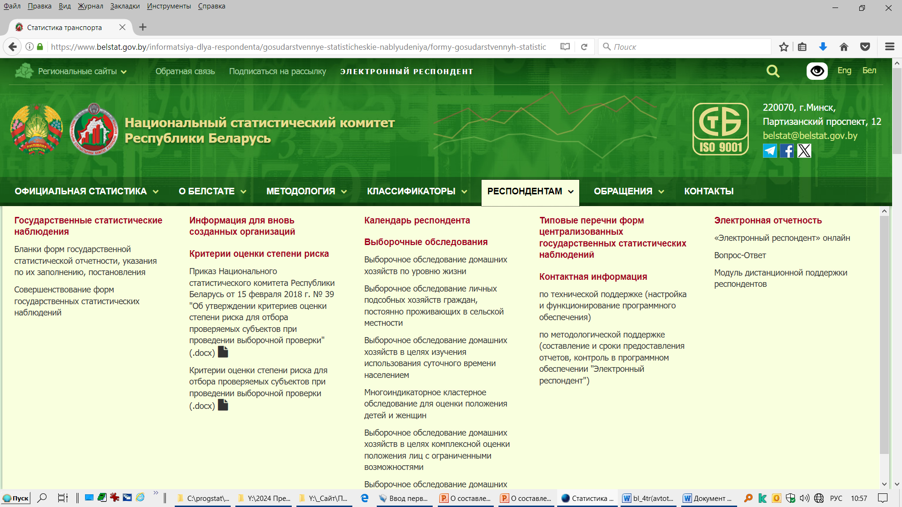
Национальный статистический комитет Республики Беларусь Главное статистическое управление Витебской области
62
Приказ Национального статистического комитета Республики Беларусь «Об утверждении критериев оценки степени риска для отбора проверяемых субъектов при проведении выборочной проверки»
15 февраля 2018 г. № 39
https://www.belstat.gov.by
← К перечню форм

Slide 63
Национальный статистический комитет Республики Беларусь Главное статистическое управление Витебской области
63
Критерии оценки степени риска для отбора проверяемых субъектов при проведении выборочной проверки
1. Общие для всех форм государственной статистической отчетности критерии оценки степени риска для отбора проверяемых субъектов при проведении выборочной проверки
№ п/п | Критерии | Оценка в баллах
1.1. | представление государственной статистической отчетности с исправленными первичными статистическими данными после установленной даты ее представления, но до окончания срока сбора исправленных первичных статистических данных по соответствующей форме государственной статистической отчетности в виде электронного документа | 1*
1.2. | представление государственной статистической отчетности с исправленными первичными статистическими данными после окончания срока сбора исправленных первичных статистических данных по соответствующей форме государственной статистической отчетности в виде электронного документа | 3*
1.3. | несвоевременное представление государственной статистической отчетности до окончания срока сбора исправленных первичных статистических данных по соответствующей форме государственной статистической отчетности в виде электронного документа | 1**
1.4. | несвоевременное представление государственной статистической отчетности после окончания срока сбора исправленных первичных статистических данных по соответствующей форме государственной статистической отчетности в виде электронного документа | 3**
*При повторном применении критериев 1.1 и 1.2 по соответствующей форме государственной статистической отчетности за соответствующий отчетный период по каждому факту начисляется по 0,1 балла.
**При втором и последующем применении критериев 1.3 и 1.4 по соответствующей форме государственной статистической отчетности за соответствующий отчетный период по каждому факту начисляется по 0,1 балла.
← К перечню форм

Slide 64
Национальный статистический комитет Республики Беларусь Главное статистическое управление Витебской области
64
Критерии оценки степени риска для отбора проверяемых субъектов при проведении выборочной проверки
2. Критерии оценки степени риска для отбора проверяемых субъектов при проведении выборочной проверки по конкретным формам государственной статистической отчетности
№ п/п | Критерии | Оценка в баллах
2.14 | 12-тэк «Отчет о расходе топливно-энергетических ресурсов»
2.14.1. | уменьшение первичных статистических данных в текущем отчетном периоде по сравнению с первичными статистическими данными государственной статистической отчетности за предыдущий отчетный период текущего года | 2
2.14.2. | несоответствие первичных статистических данных, содержащихся в графе «За соответствующий период предыдущего года», в текущем отчетном периоде первичным статистическим данным, содержащимся в графе «С начала года», представленным за аналогичный отчетный период предыдущего года, на 50 и более процентов при значности показателя три и более знака | 3
2.15. | 4-тэк (топливо) «Отчет об остатках, поступлении и расходе топлива»
2.15.1. | уменьшение первичных статистических данных в текущем отчетном периоде по сравнению с первичными статистическими данными государственной статистической отчетности за предыдущий отчетный период текущего года | 3
← К перечню форм

Slide 65

Главное статистическое управление Витебской области
210015, г. Витебск, ул. Ленина, 10а
+375 212 23 60 80
vitebsk@belstat.gov.by
← К перечню форм

